Slide 1





Botschaften in den Medien
Die Welt verändern > Medienanalyse > Botschaften in den Medien

Slide 2
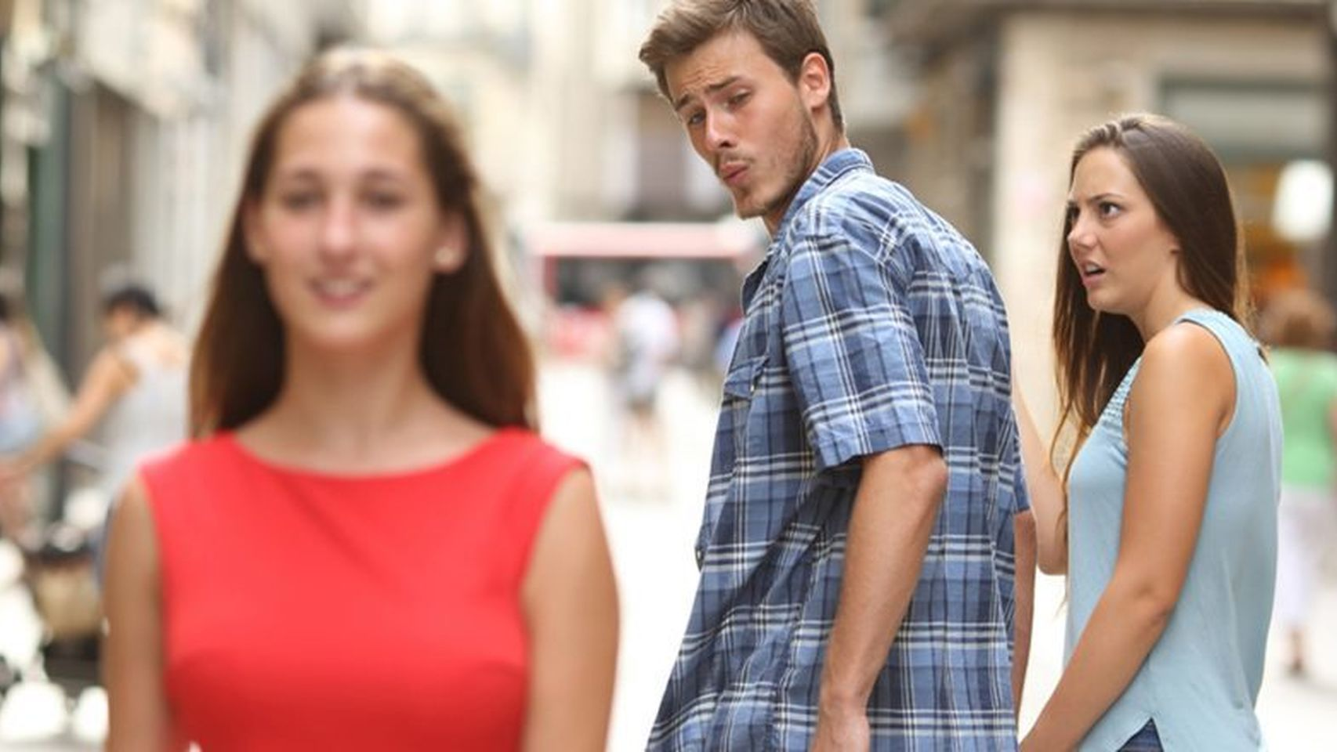
Was hältst du davon?
Du
Dein aktueller Arbeitgeber
Banhof

Slide 3
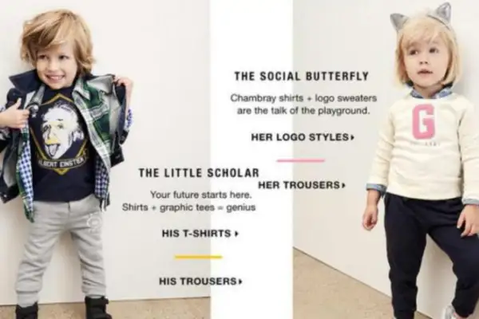

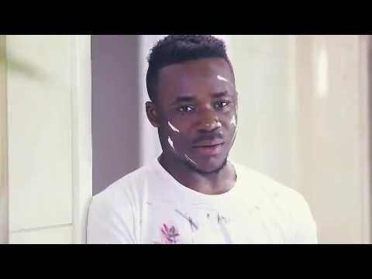
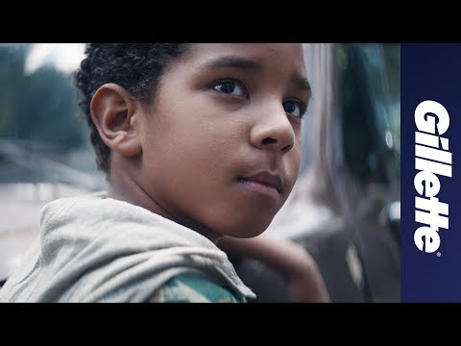
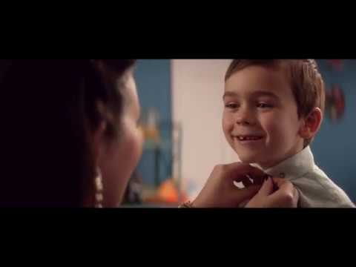
Und hiervon?

Slide 4
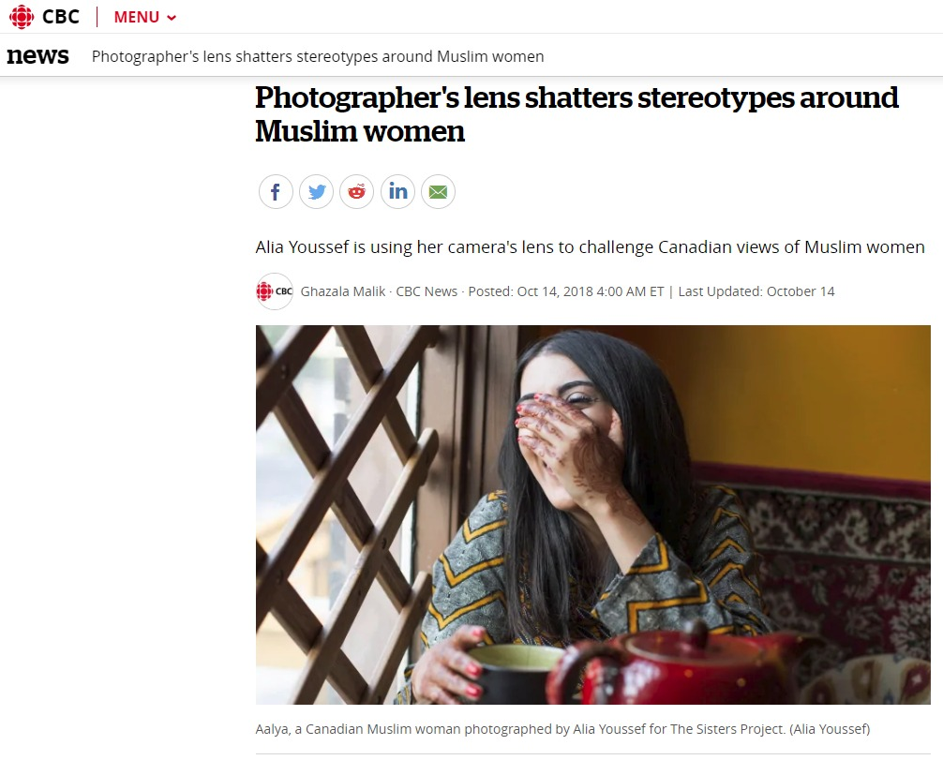


Was ist damit?

Slide 5
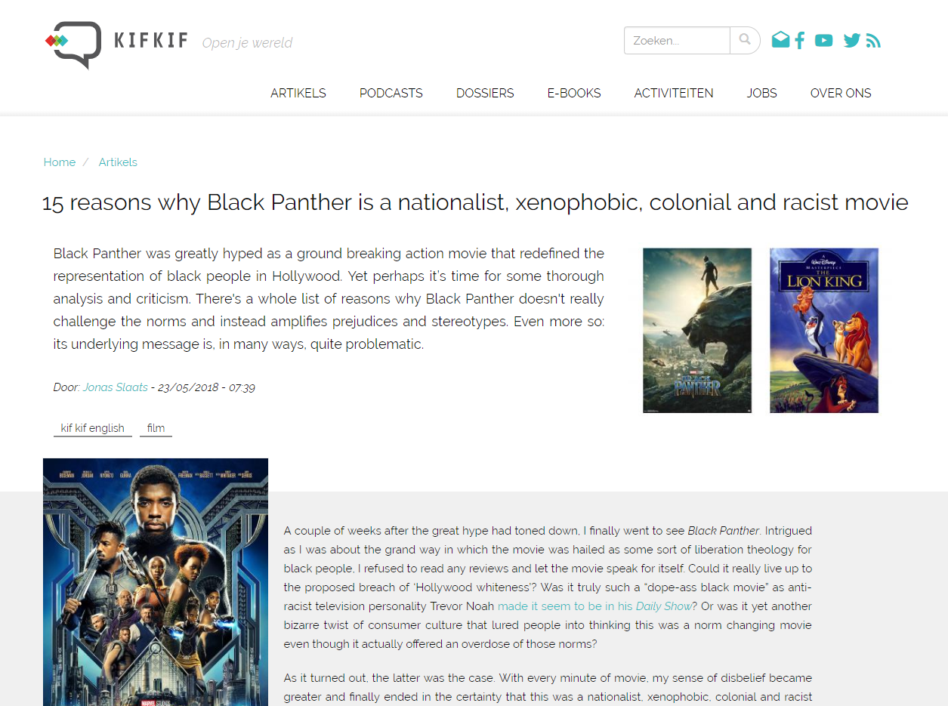
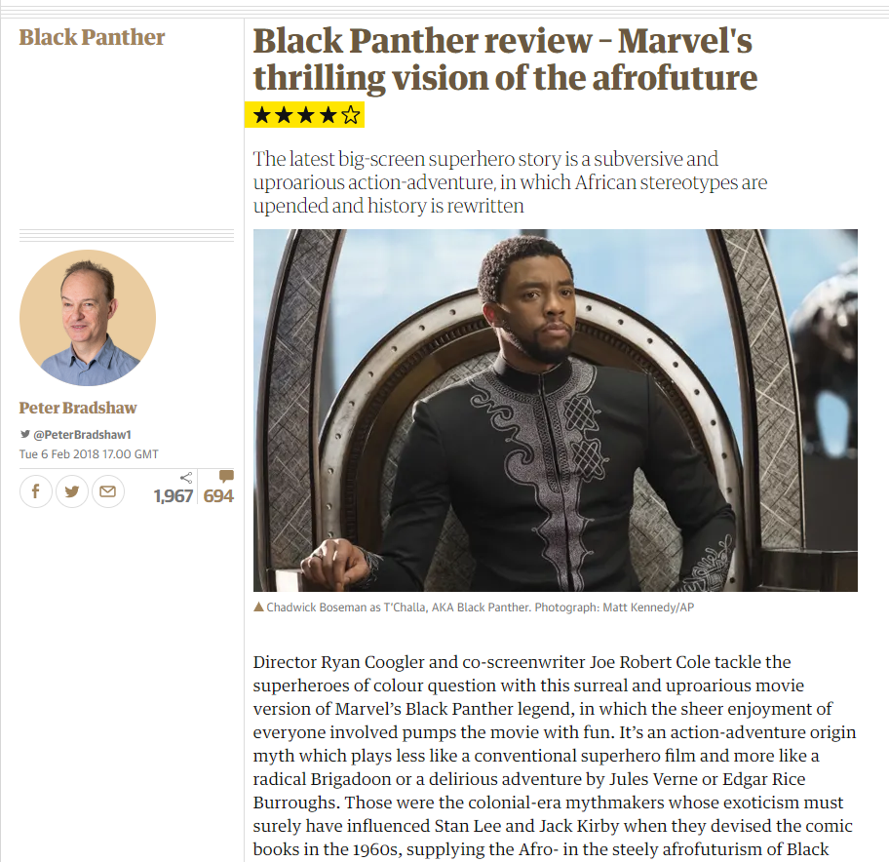

Unterschiedliche Ansichten
‚...afrikanische Stereotypen werden ausgeräumt und die Geschichte neu geschrieben‘
‚Nationalistisch, xenophob, kolonial und rassistisch‘

Slide 6

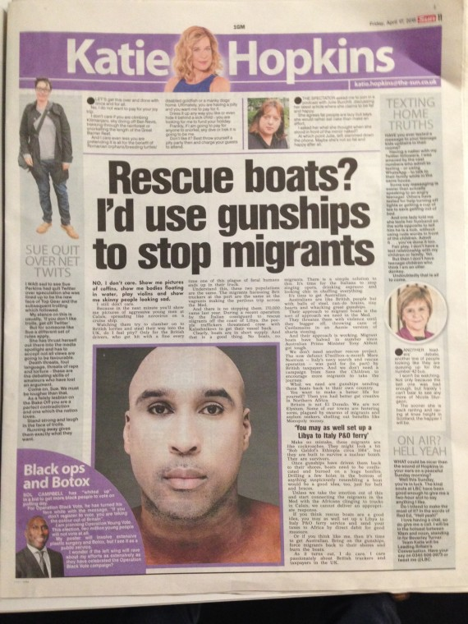
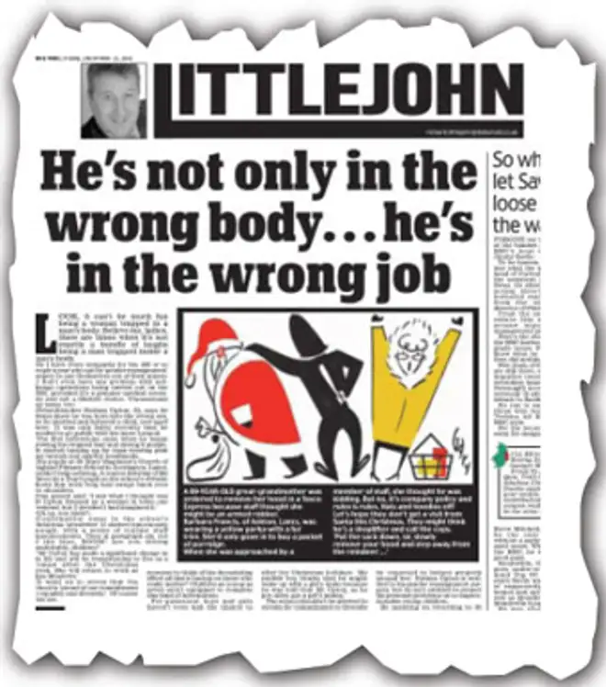
Meinung = Nachricht?

Slide 7
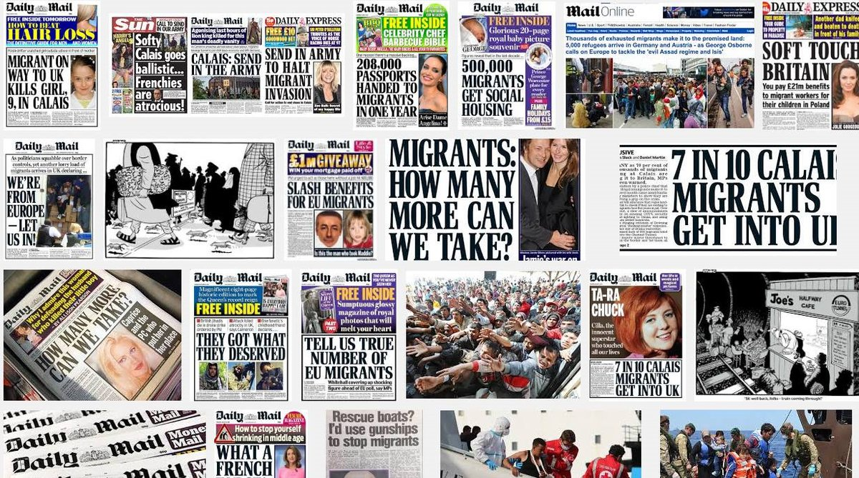
Schlagzeilen oder ein Weg, um die Verkaufszahlen zu steigern?

Slide 8

Erfolgreiche Kampagnen?

Slide 9
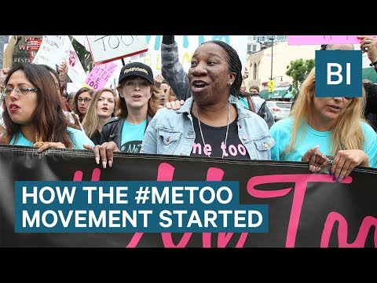

#metoo
Harvey Weinstein: Hat der Skandal und #MeToo etwas verändert?
https://news.sky.com/story/harvey-weinstein-has-his-fall-from-grace-and-metoo-changed-anything-11518273

Slide 10

#KONY2012
War #Kony2012 ein Fehlschlag?
https://www.washingtonpost.com/news/worldviews/wp/2014/12/16/was-kony2012-a-failure/?noredirect=on&utm_term=.fa2404c4129a
Lehren aus Kony 2012
http://www.slate.com/articles/news_and_politics/the_next_20/2016/09/kony_2012_quickly_became_a_punch_line_but_what_if_it_did_more_good_than.html
Kony2012: Der Aufstieg von Online-Kampagnen
https://www.bbc.co.uk/news/magazine-17306118

Slide 11
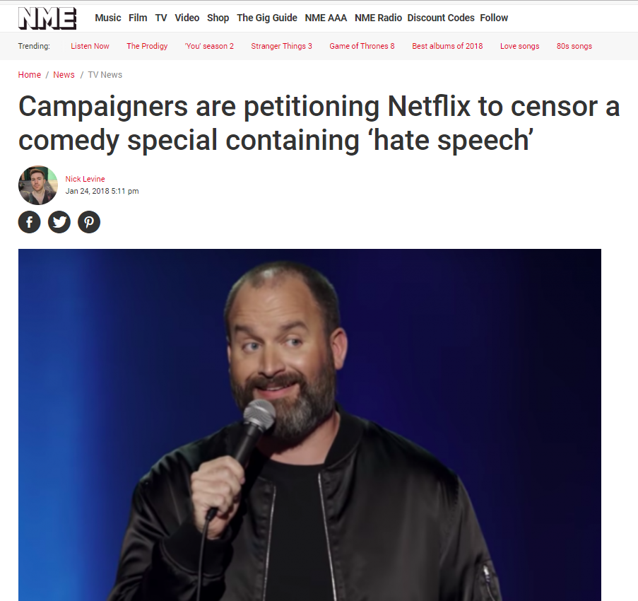
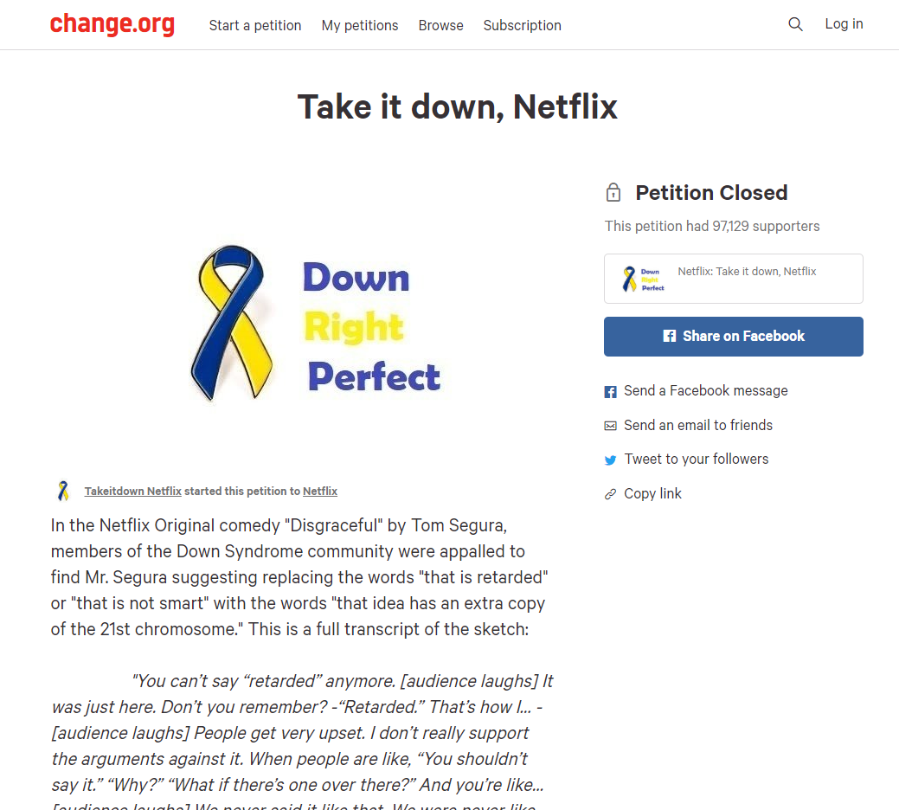
Tom Segura + Netflix

Slide 12
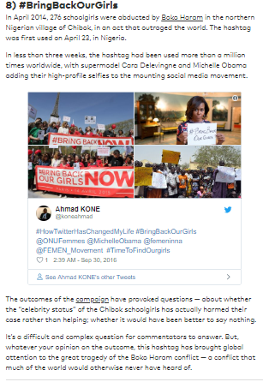
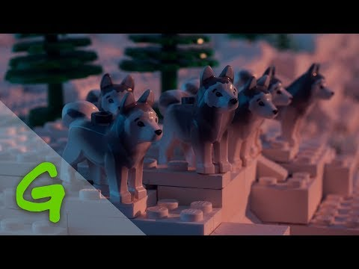
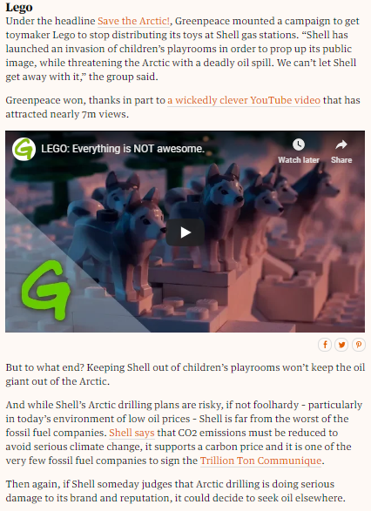
Erfolgreiches Engagement
8 grandiose Momente, bei denen Hashtag-Aktionen extrem erfolgreich waren
https://www.globalcitizen.org/en/content/hashtag-activism-hashtag10-twitter-trends-dresslik/
Unter Druck gesetzt: Kampagnen, die Firmen zum Umdenken bewegt haben
https://www.theguardian.com/sustainable-business/2015/feb/09/corporate-ngo-campaign-environment-climate-change

Slide 13
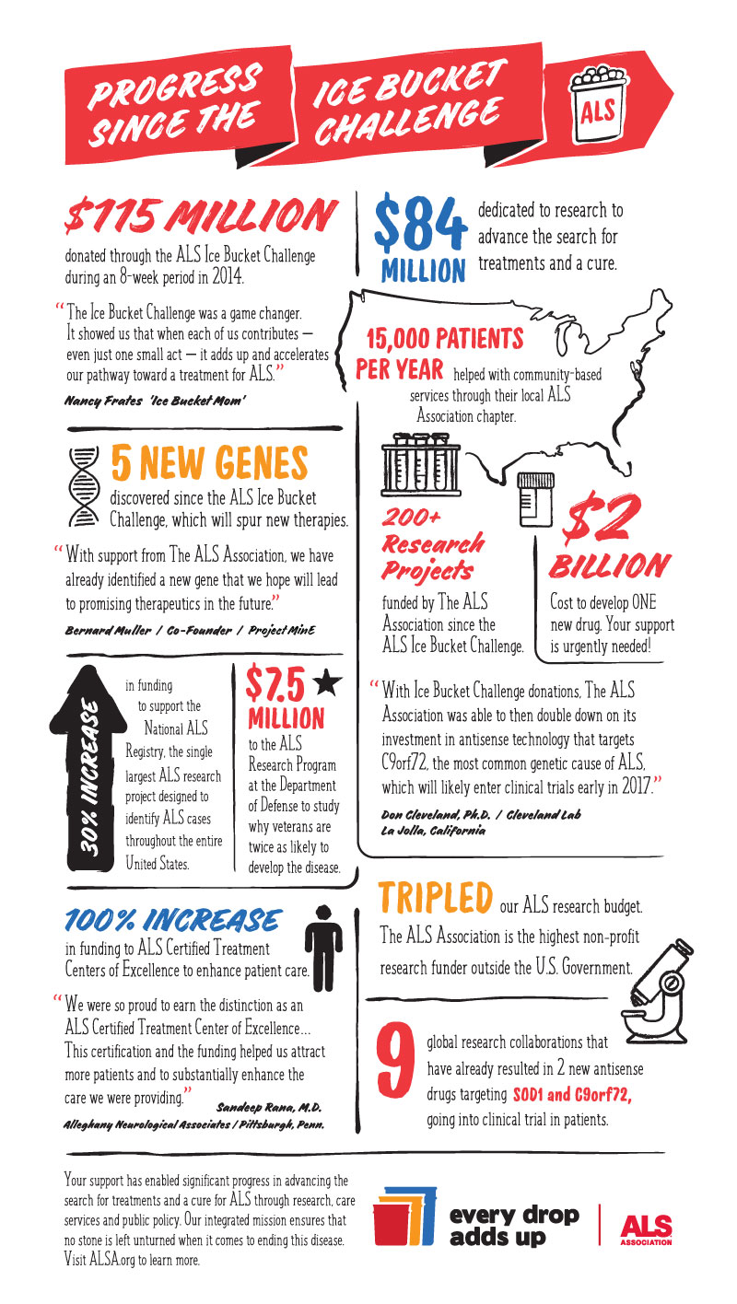
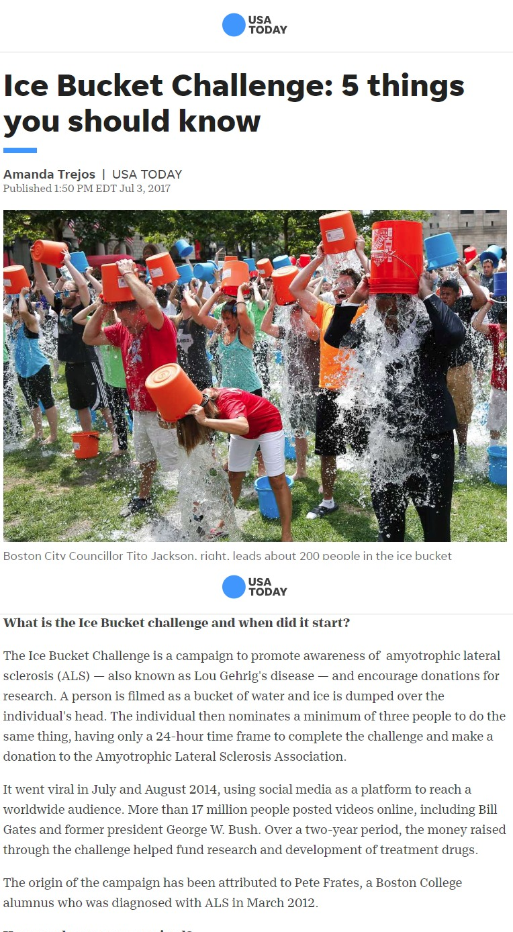
Die #ALSIceBucketChallenge
Ice Bucket Challenge: Diese 5 Dinge sollten Sie wissen
https://eu.usatoday.com/story/news/2017/07/03/ice-bucket-challenge-5-things-you-should-know/448006001/
Entwicklungen seit der Ice Bucket Challenge
http://www.alsa.org/fight-als/edau/ibc-progress-infographic.html

Slide 14
Merkmale einer erfolgreichen Kampagne
Organisation und Mobilisierung der Menschen
Inklusiv - schließt alle ein, auch Randgruppen
Klare Zielsetzung, welche Veränderung angestrebt wird
Flexibles Reagieren auf aktuelle Geschehnisse und Anlässe
Andere inspirieren, eigene Kampagnen zu starten
Mischformen - Kombination aus Online- und Offline-Aktionen

Slide 15








www.hackinghate.eu
#SELMA_eu

